Slide 1
Подготовка плуга к работе

Slide 2
Подготовка плуга к работе включает:
- проверку комплектности, правильности сборки и оценку технического состояния; - установку на плуге рабочих органов; - настройку плуга на заданную глубину вспашки; - проведение технического ухода.
Проверку правильности сборки выполняют на ровной площадке. Полевые обрезы лемехов и отвалов у корпусов должны находиться в одной вертикальной плоскости и выступать за поверхность стойки на 5...8 мм. Выступание отвалов за лемеха в сторону непаханого поля не допускается. Головки болтов, крепящих лемехи и отвалы предплужников и корпусов, должны быть заподлицо с рабочей поверхностью. Стык лемеха с отвалом должен быть плотным, допускается щель не более 2 мм. Превышение отвала над лемехом не допускается. Консоль дискового ножа должна поворачиваться на стойке на угол 20°, а нож свободно, без заеданий вращаться на оси. Лезвия лемехов у всех корпусов должны быть параллельны, а носки и пятки лемехов - лежать на параллельных прямых. Проверку проводят натягиванием шпагата от лемеха первого корпуса до лемеха последнего корпуса. Отклонение носков и пяток лемехов от шпагата допускается не более 5 мм. Установка рабочих органов на плуге сводится к расстановке предплужников и дискового ножа (рис. 1). Стойки 1 предплужников закрепляют на раме 2 плуга так, чтобы пласты почвы с корпусов 3 свободно проходили в промежутки между предплужниками и корпусами. Расстояние между носками лемехов предплужника 4 и лемехов корпусов 5 по ходу должно быть 25...30 см при ширине захвата корпуса 35 см и 35...40 см у плугов с шириной захвата корпуса 40 см.

Slide 3
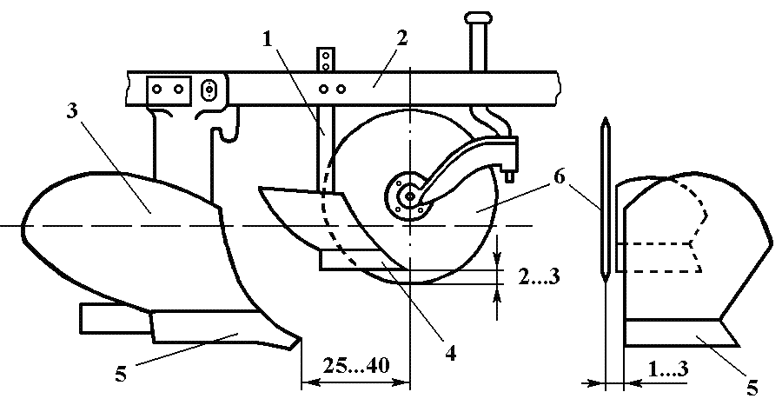
Рис. 1 Установка предплужника и ножа на раме плуга: 1 – стойка предплужника; 2 – рама плуга; 3 – корпус; 4 – лемех предплужника; 5 – лемех корпуса; 6 – дисковый нож

Slide 4
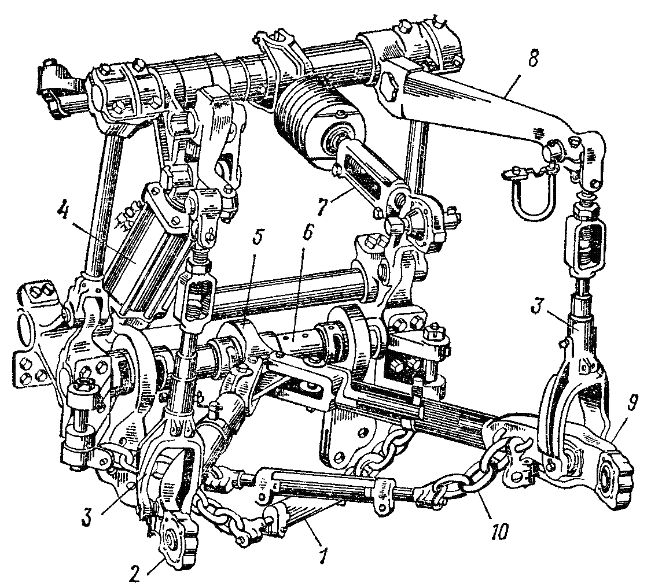
Рис. 2. Навеска трактора ДТ-75, собранная по двухточечной схеме: 1 – стяжка цепей; 2, 9 – продольные тяги; 3 – раскосы; 4 – гидроцилиндр; 5 – втулка; 6 – ось; 7 – верхняя тяга; 8 – рычаг подъема; 10 – цепь.

Slide 5
Рис. 3. Настройка плуга на заданную глубину вспашки

